Slide 1



Plástico nos Oceanos – o grande problema da poluição
João Pedro Barreiros
Dia Internacional do Mar
16 de Novembro de 2010
São Mateus da Calheta, Terceira Açores

Slide 2
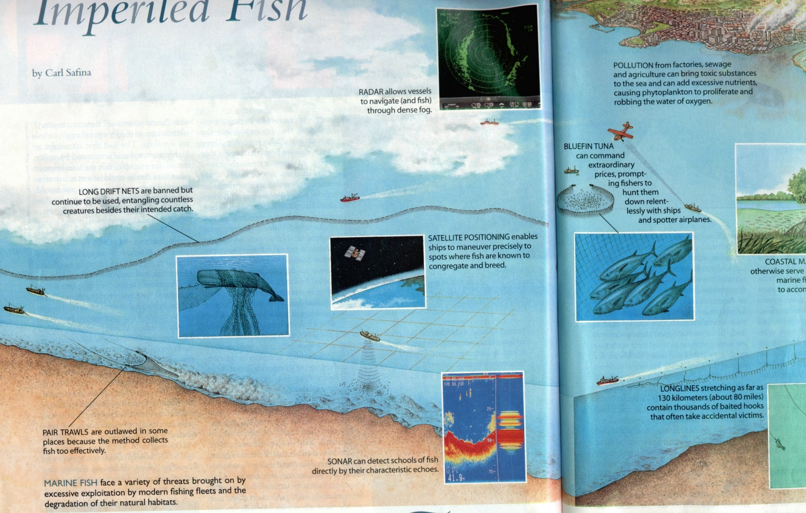

Slide 3
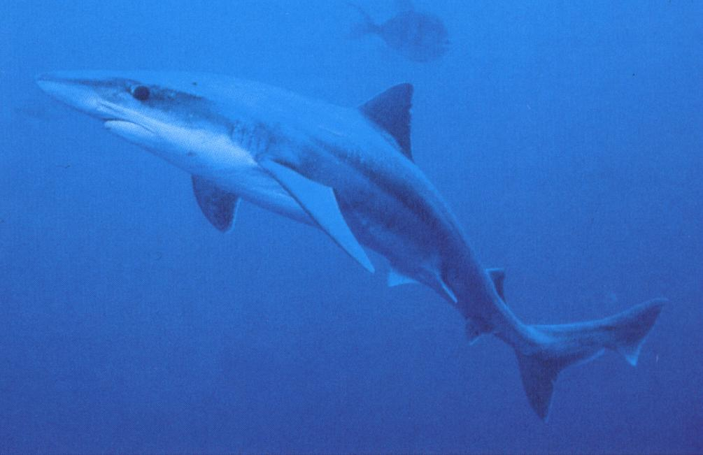
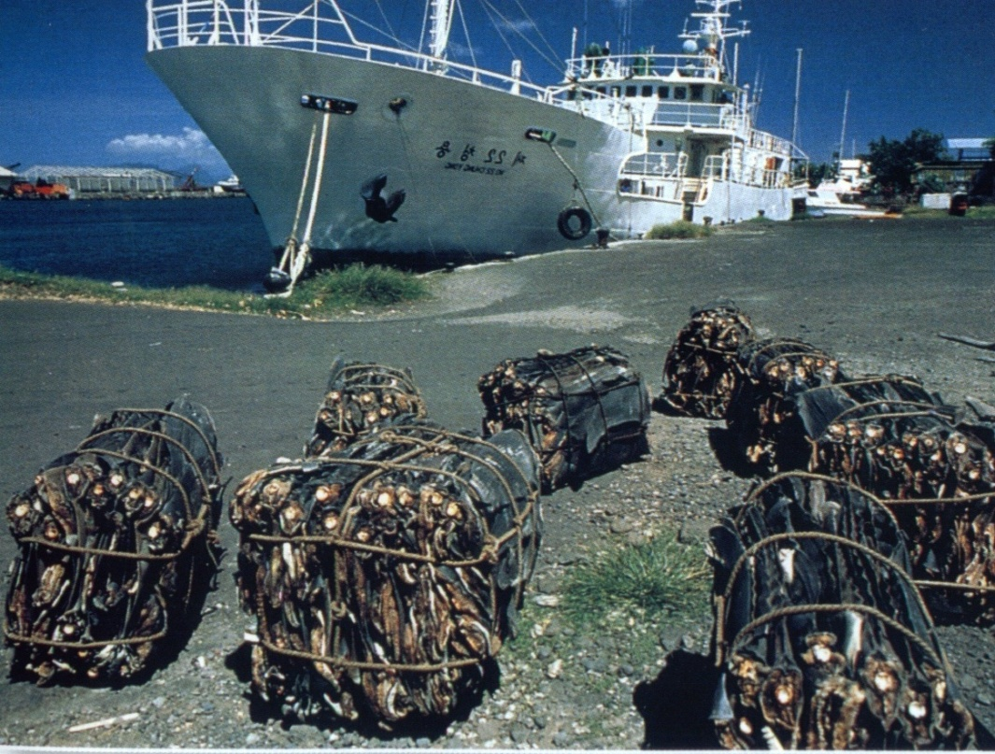
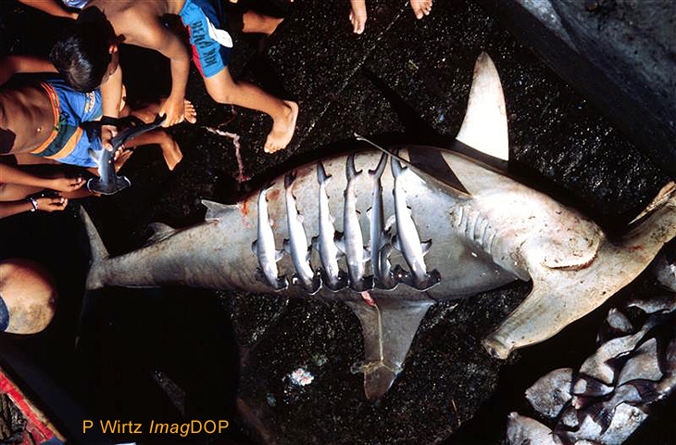
Galeorhinus galeus
Sphyrna zygaena

Slide 4
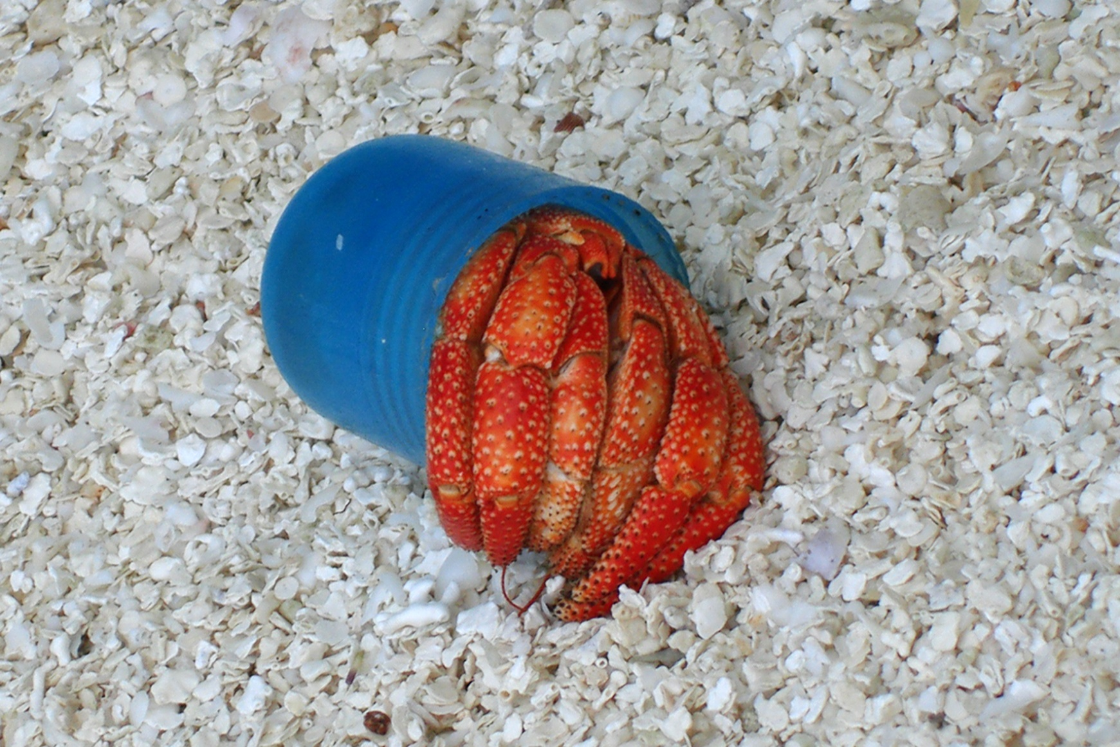
Unid. Diogenidae, Kurahmati, Maldives. Photo by J. Ávila.
Barreiros & Luiz, Jr. (2008).

Slide 5
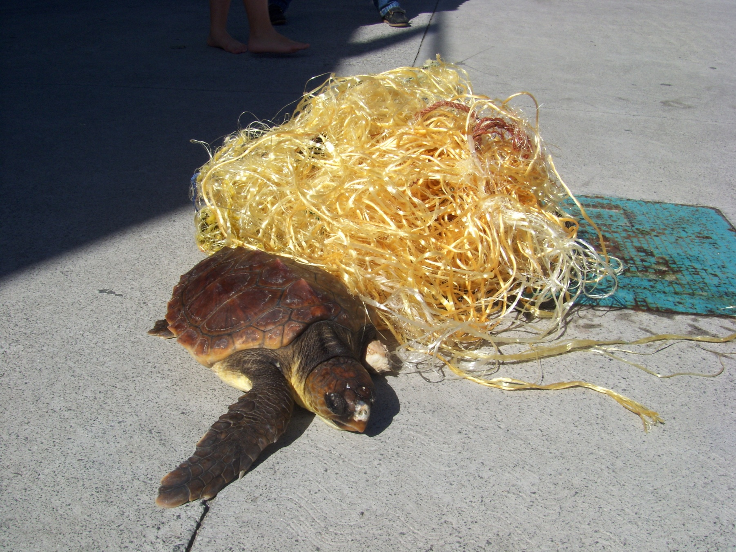

Slide 6
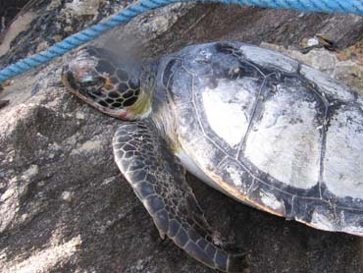
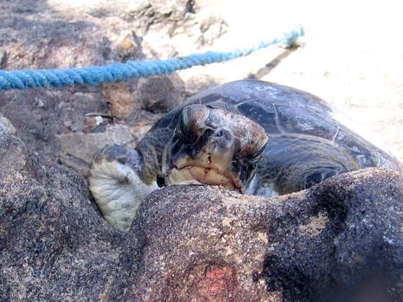

Slide 7
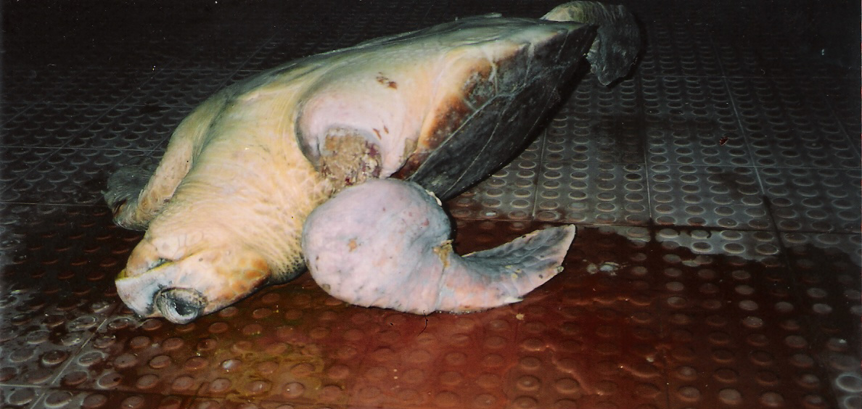
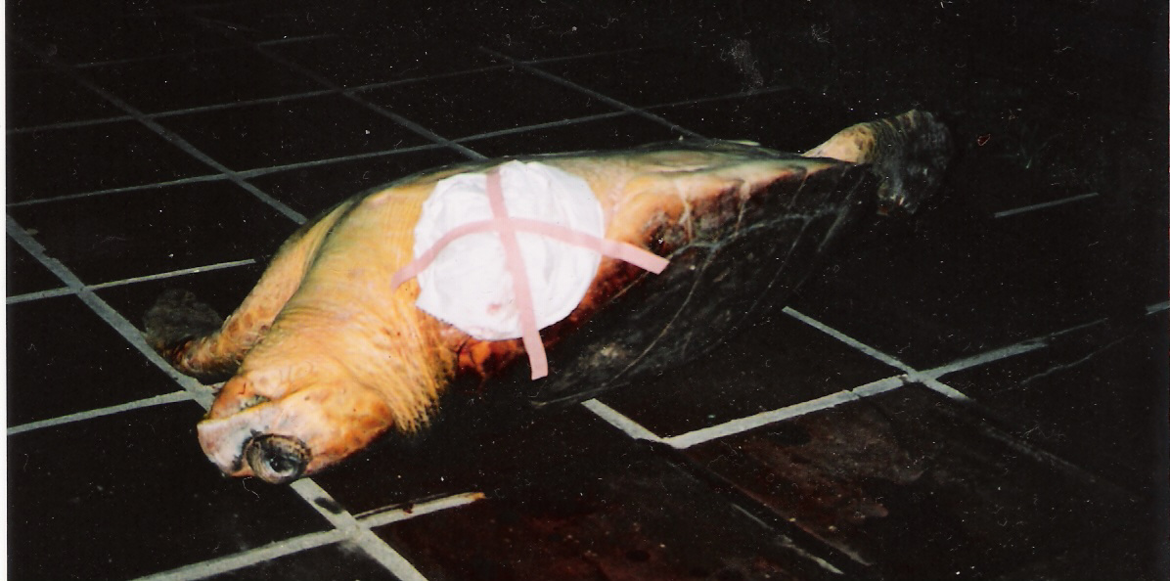

Slide 8
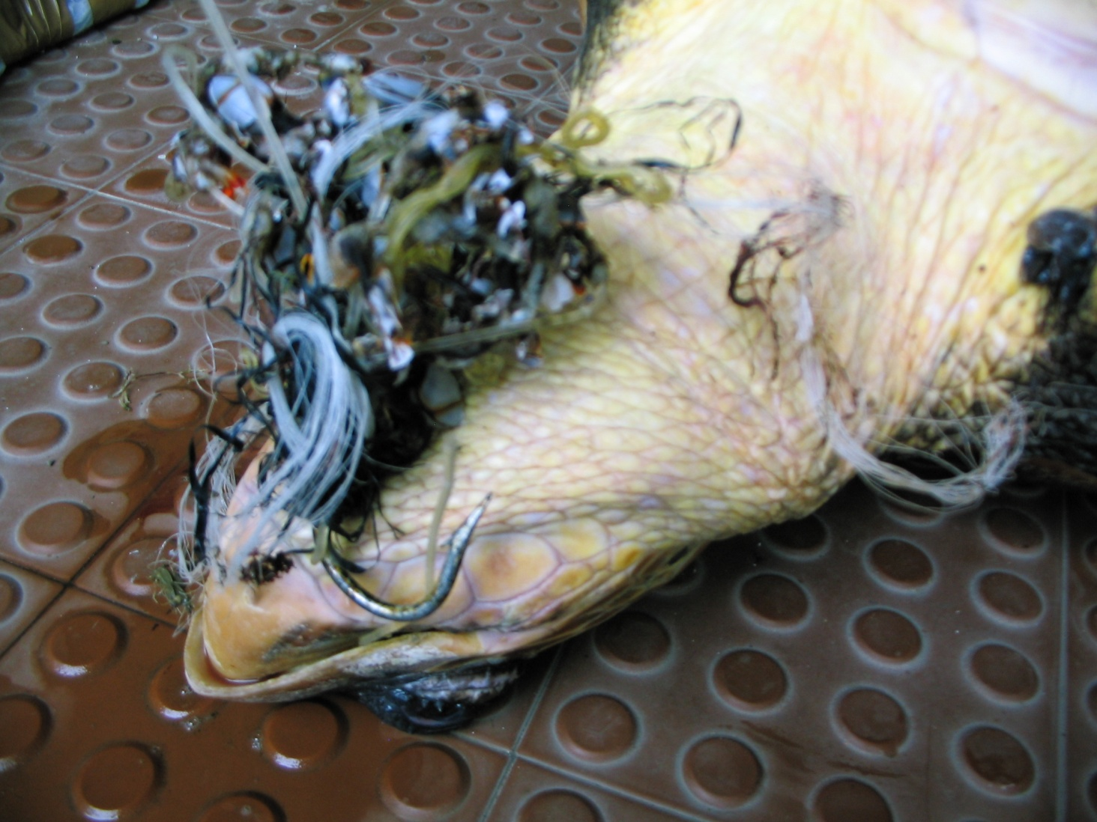

Slide 9
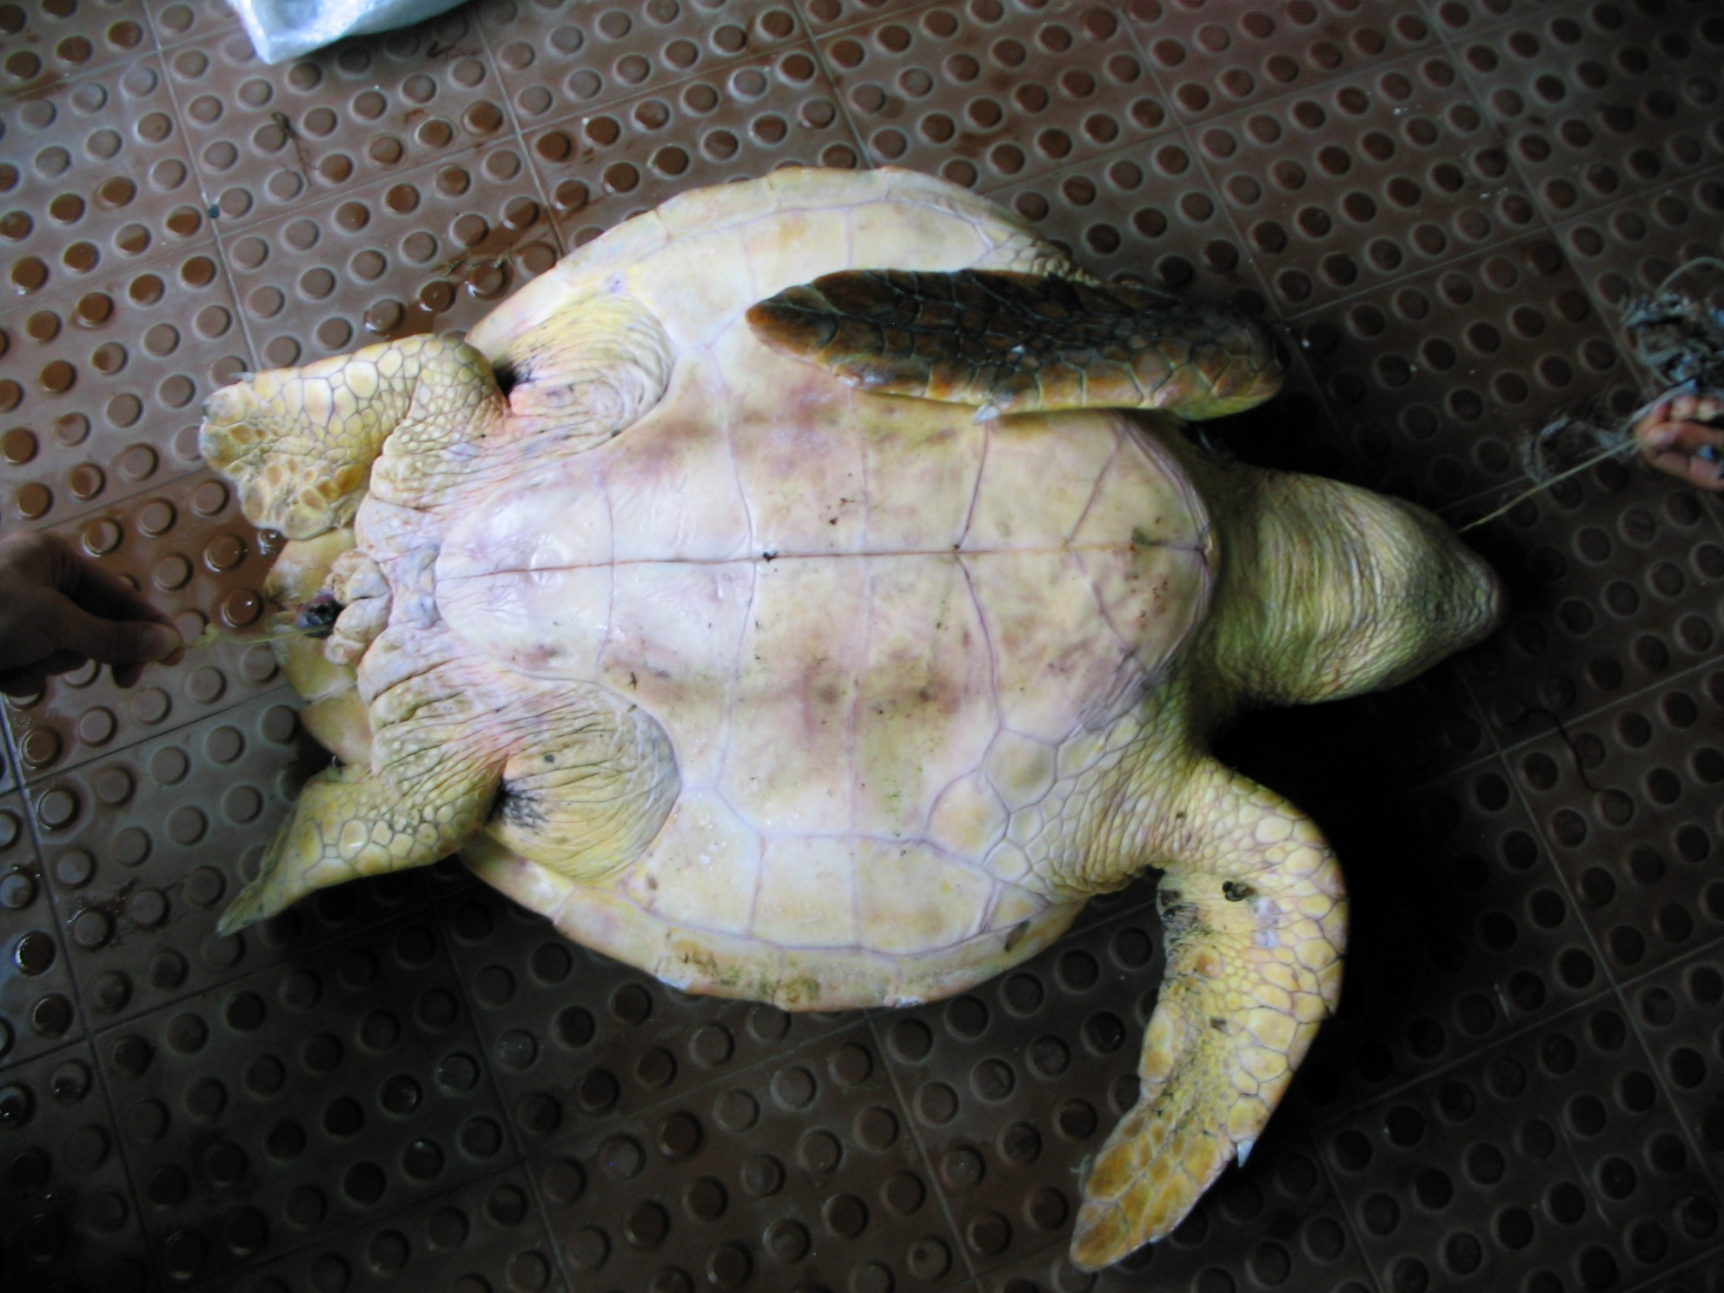

Slide 10
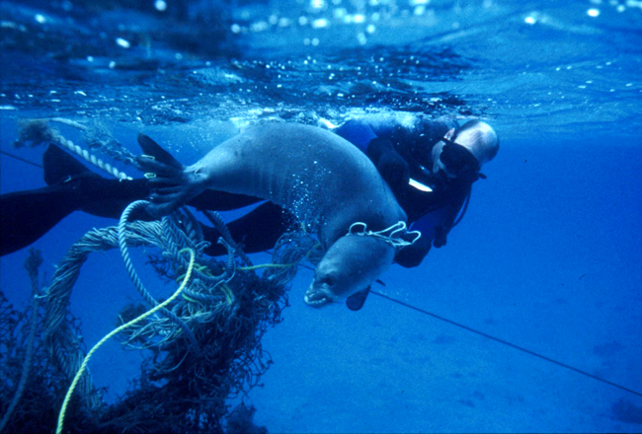
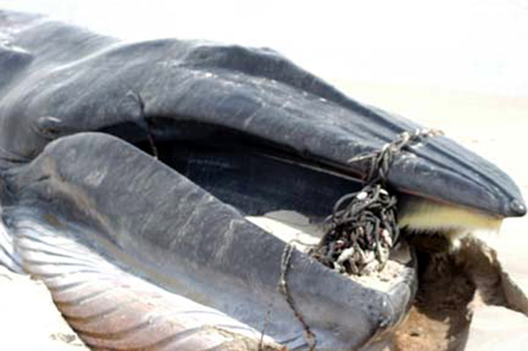
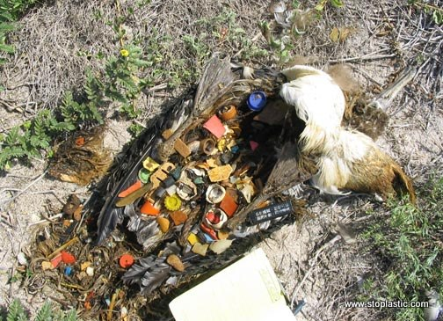
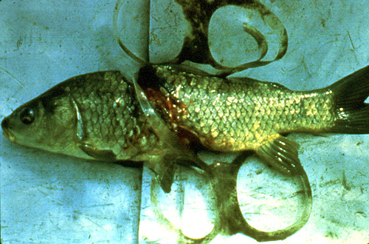

Slide 11
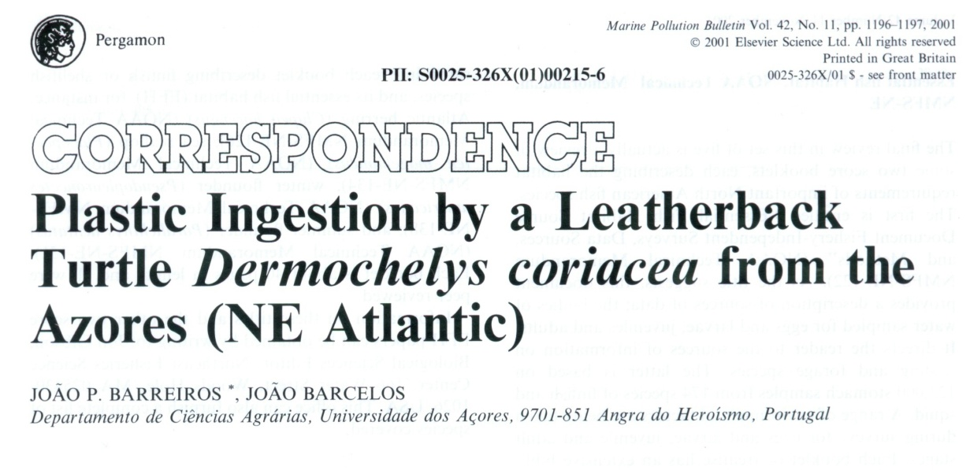
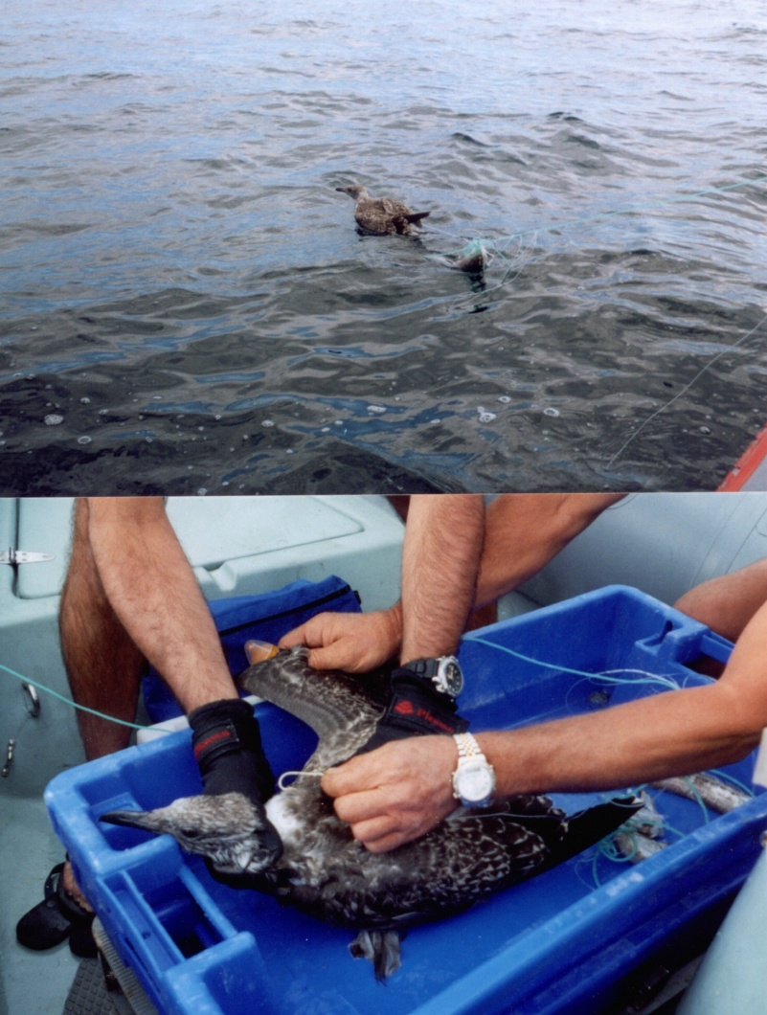
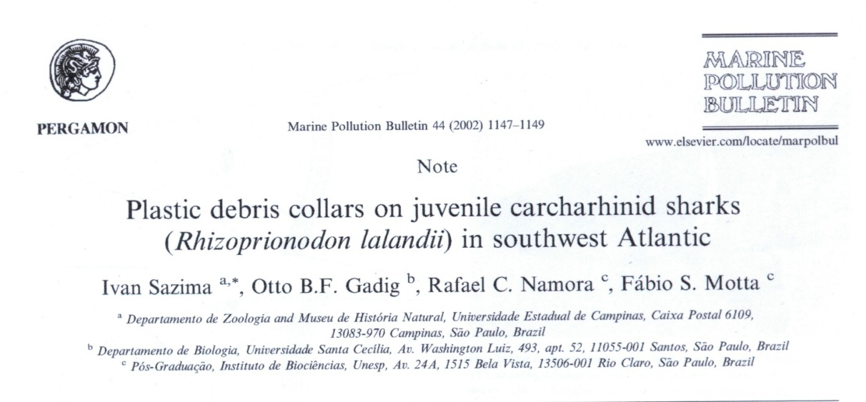

Slide 12
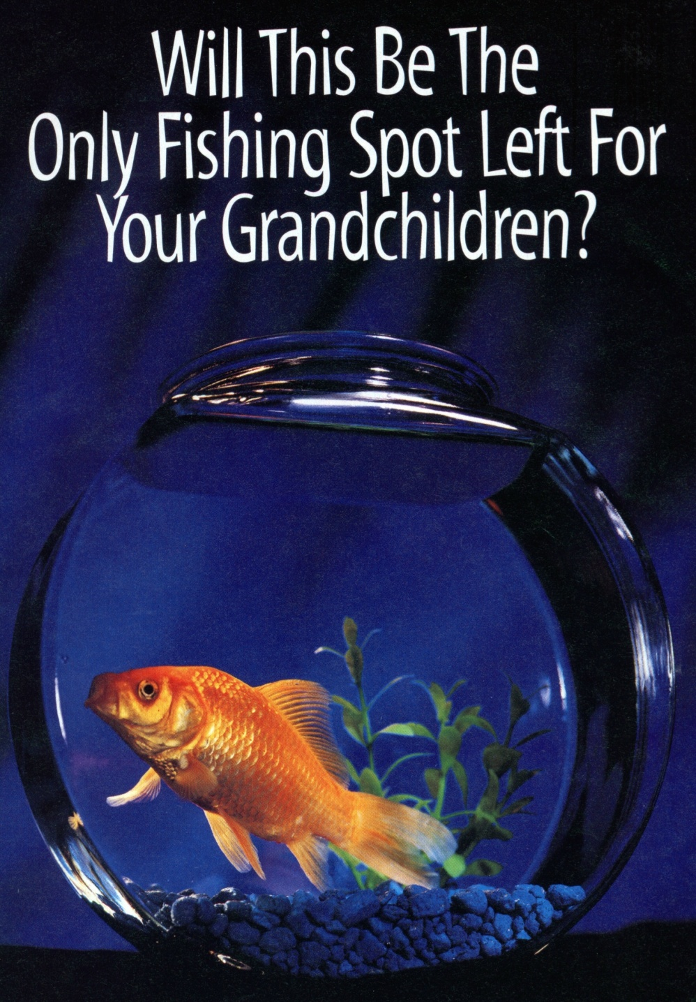
Créditos
Fotos:
J.P. Barreiros
imagDOP
Ilustrações:
L. Galagher
J.P. Barreiros
www.horta.uac.pt/scubazores
joaopedro@uac.pt

